Slide 1
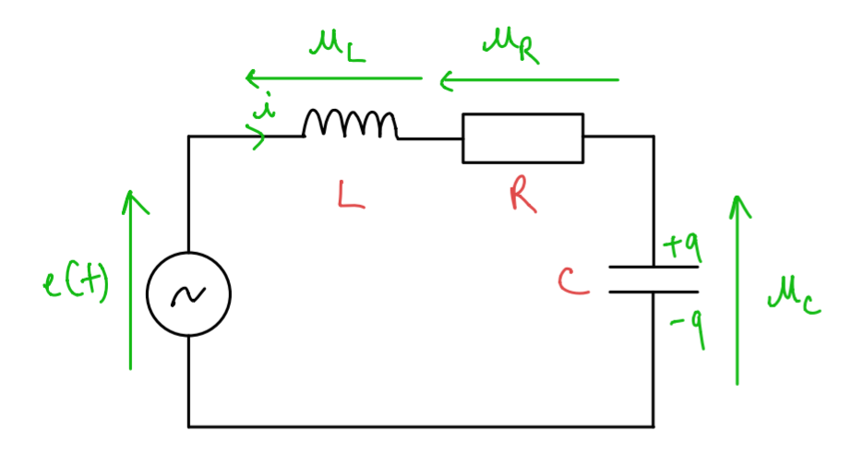
Circuit RLC série

Slide 2
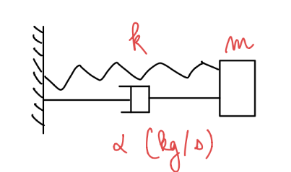
Oscillateur mécanique

Slide 3
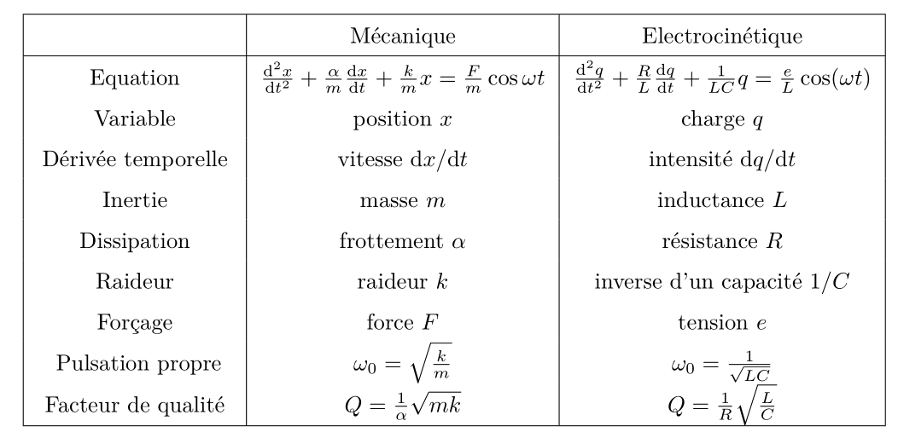
Analogie mécanique-électrocinétique

Slide 4
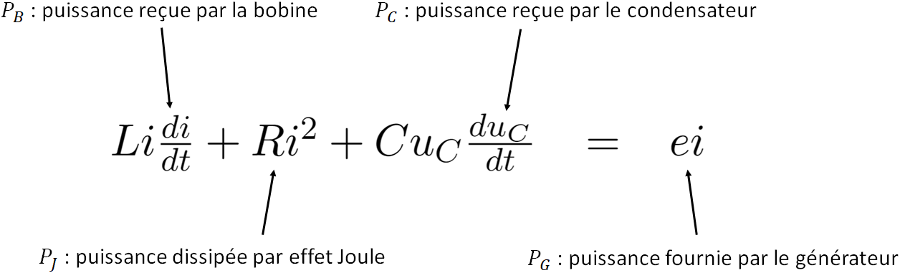
Bilan de puissance

Slide 6
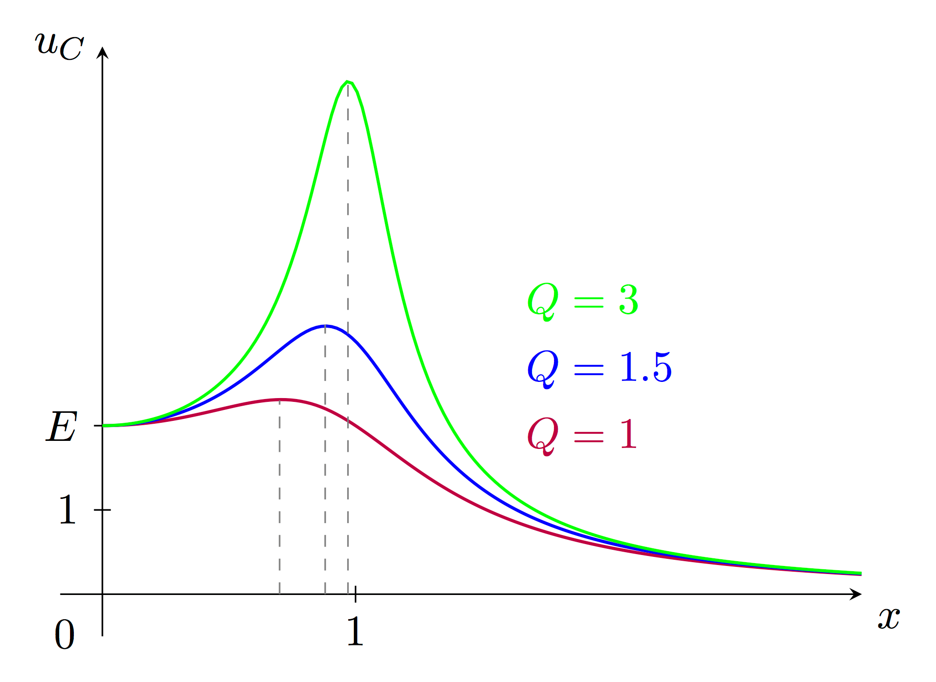
e0
Ω
x

Slide 7
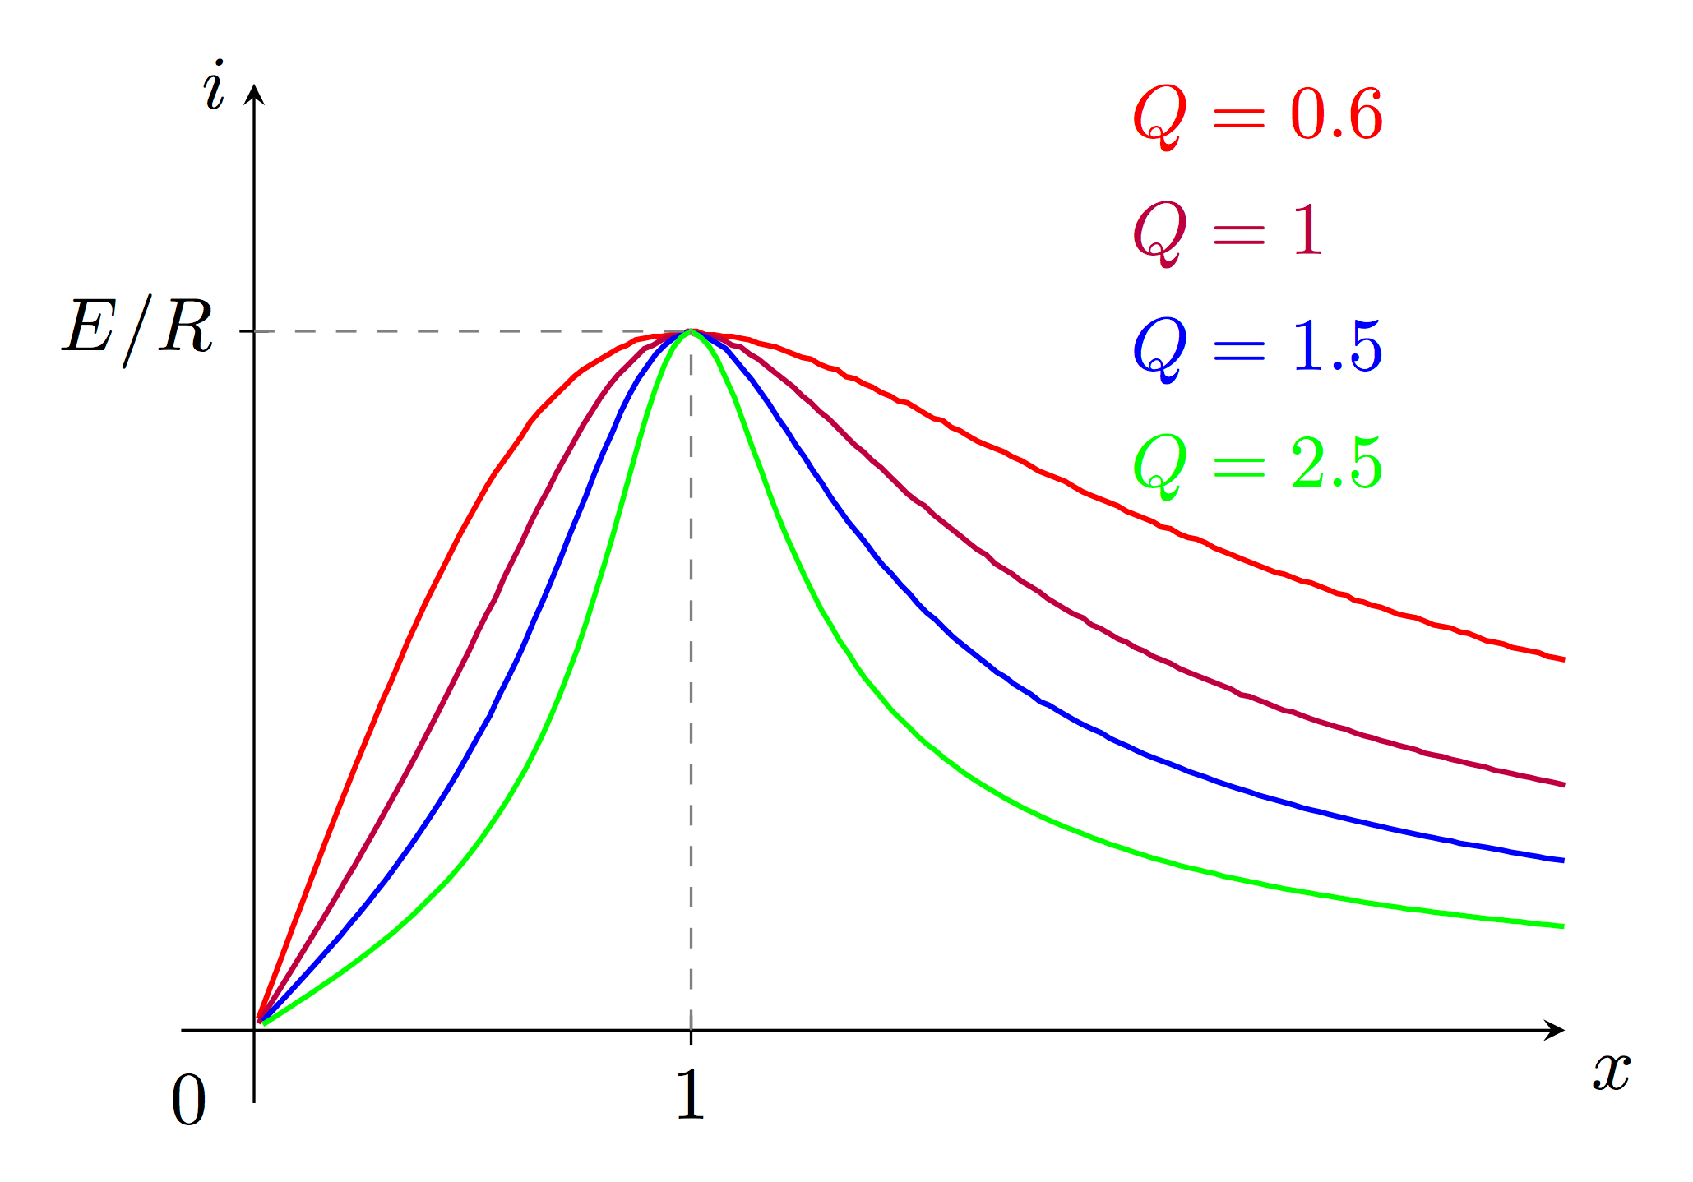
e0/R
Ω

Slide 8
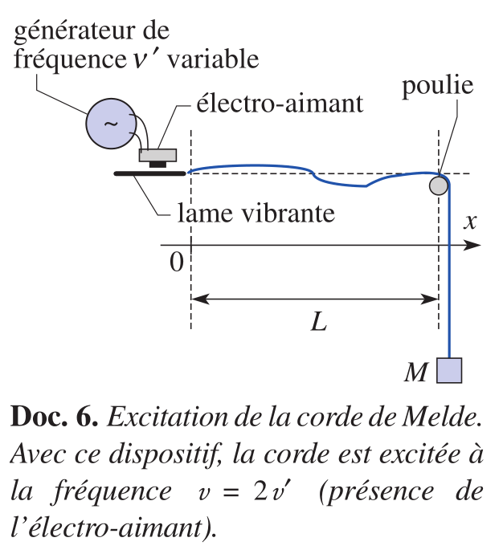
Corde de Melde
Source : Hprepa, ondes

Slide 9
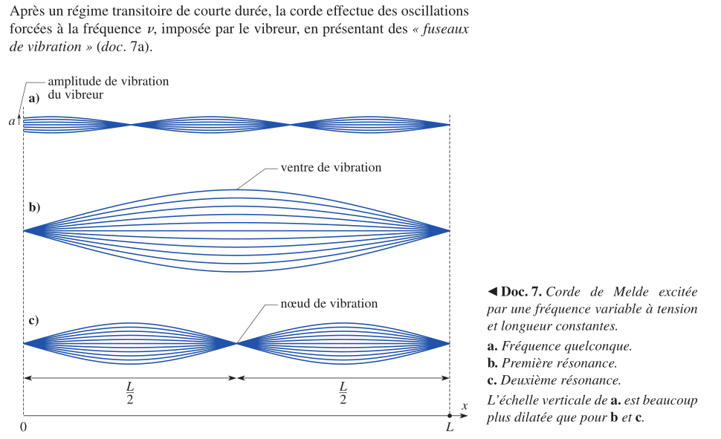
Corde de Melde
Source : Hprepa, ondes

Slide 10
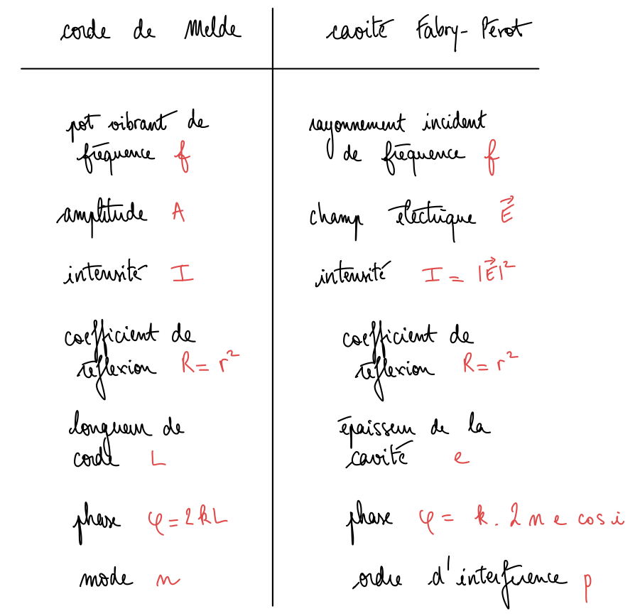
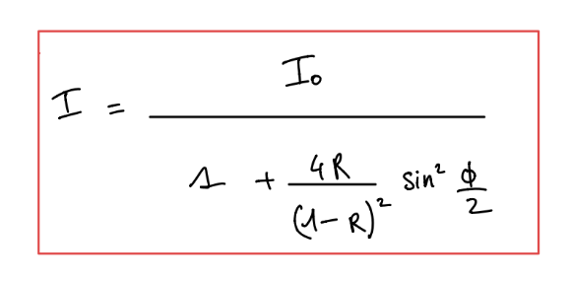

Slide 11
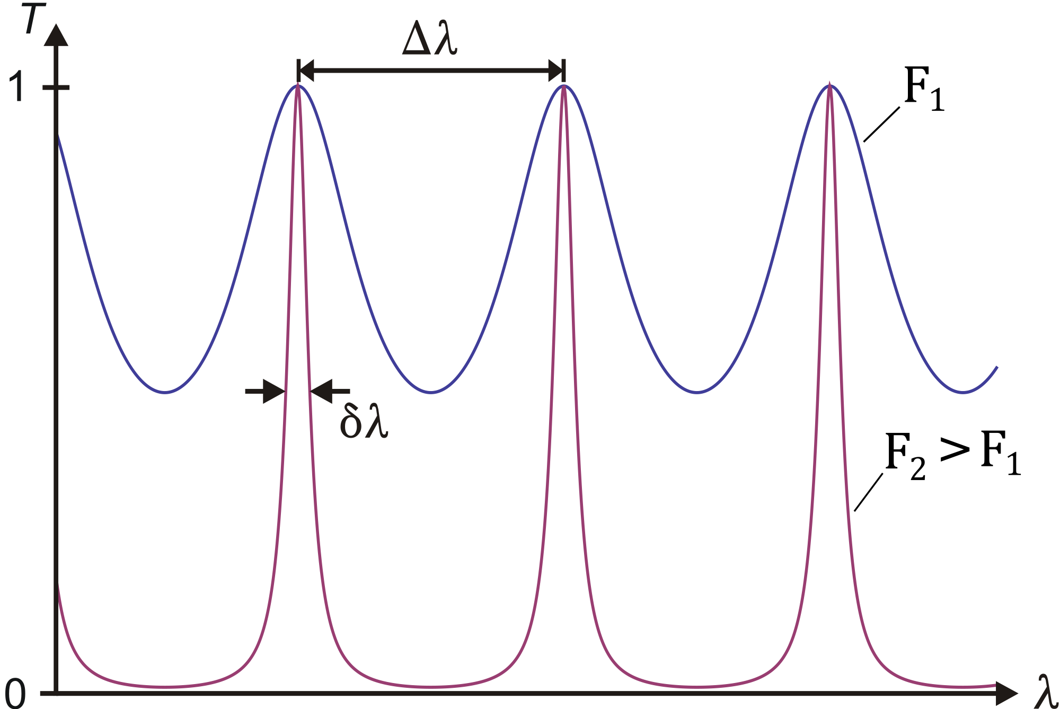

Slide 12
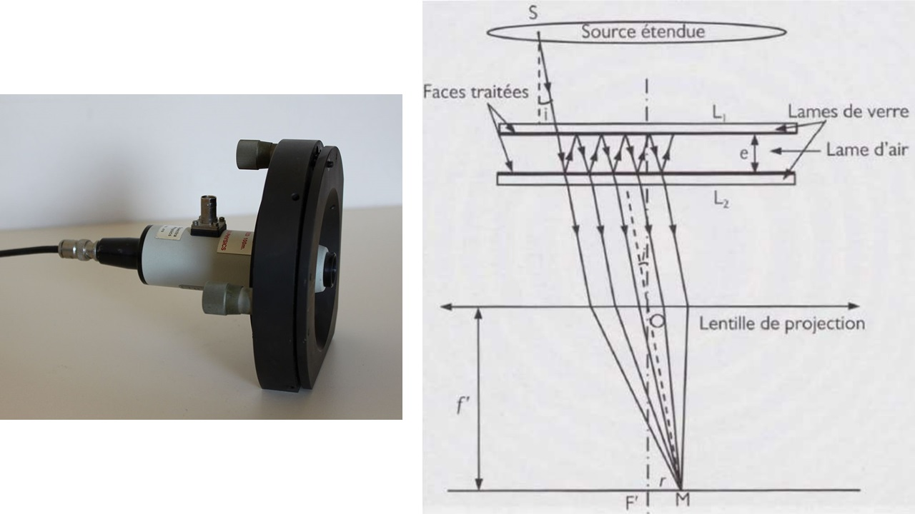
Interféromètre de Fabry-Pérot
Source: Wikipedia
Source: S. Houard

Slide 13
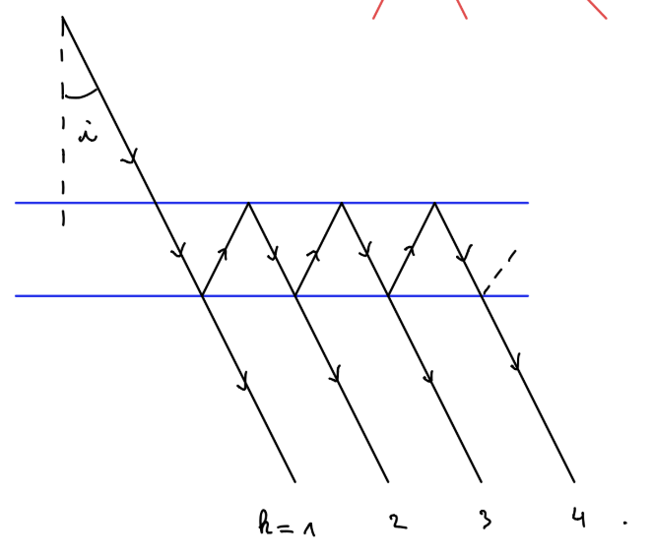
Interféromètre de Fabry-Pérot
p=1

Slide 14
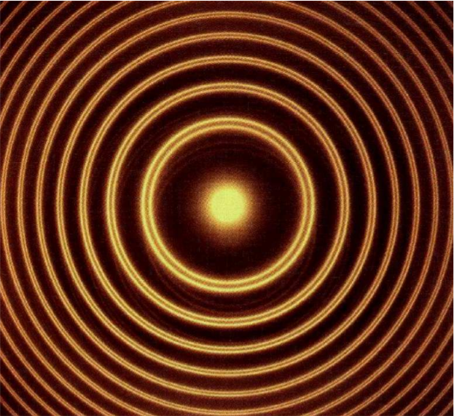
Doublet du sodium, interféromètre de Fabry-Pérot
http://mpsn.free.fr/

Slide 15
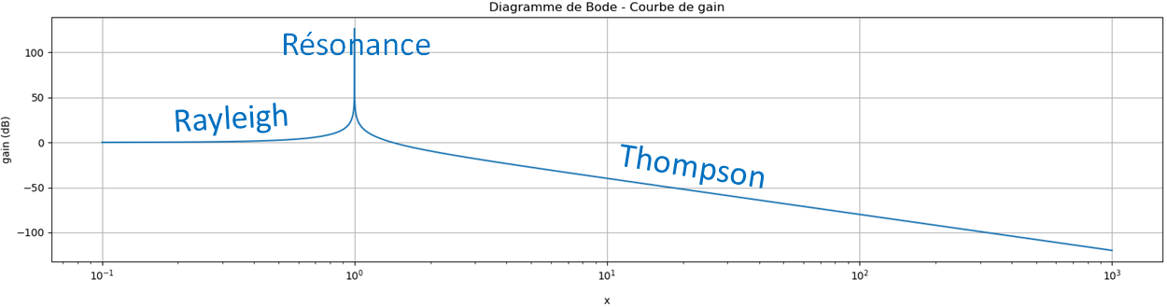
Résonance dans le modèle de l’électron élastiquement lié

